Slide 1


Slide 2
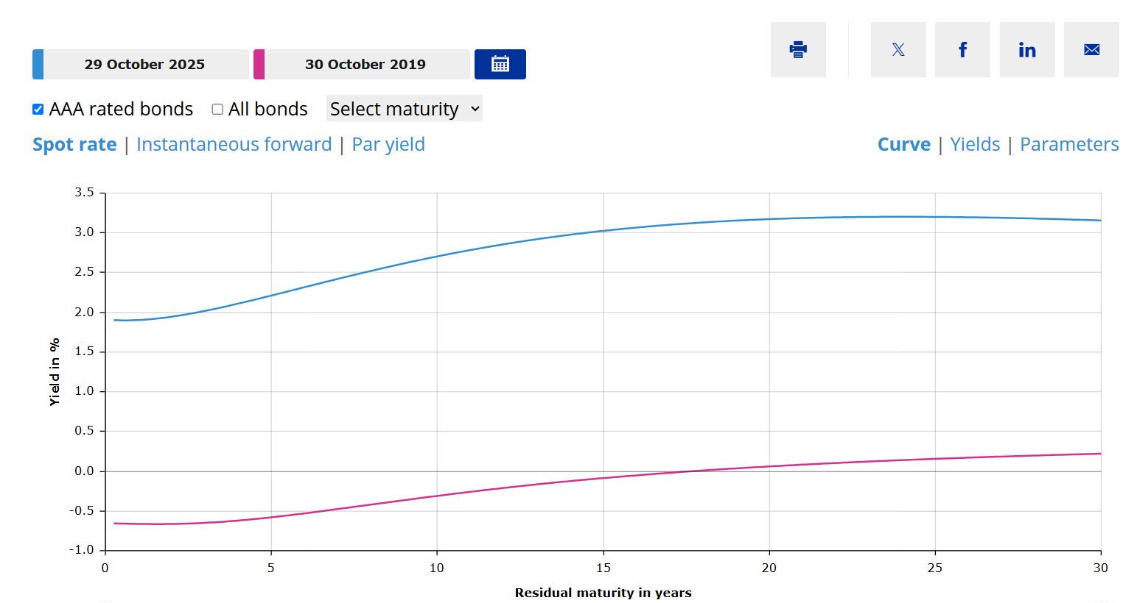
Waarom een bank?

Slide 3
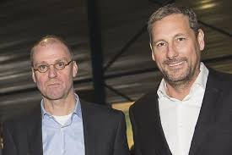
Banca Sistema
Italiaanse Bank
Nichebank
Actief in het Factoring
53ste bank in Italië
Market cap = €120,7 miljoen

Slide 4


Factoring
Goederen
Betaling (Dit duurt lang)
Italiaanse Staat
Italiaanse Handelaar

Slide 5

Factoring
Goederen
Betaling
Betaling
Italiaanse Staat
Italiaanse Handelaar

Slide 6
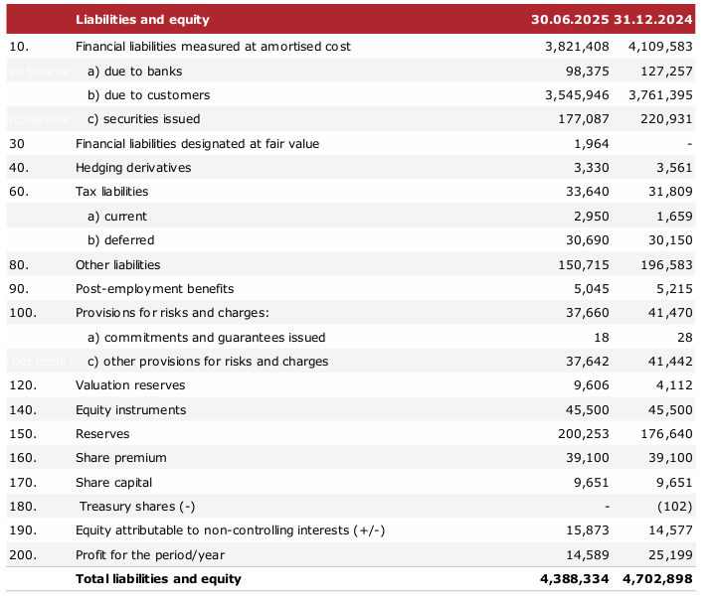
Goedkope funding bij spaarders
Equity: 334 miljoen

Slide 7
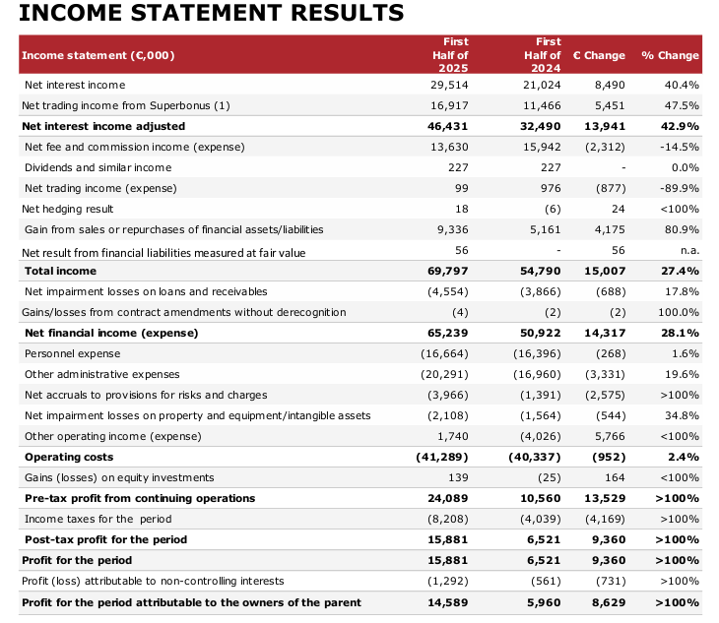

Slide 8
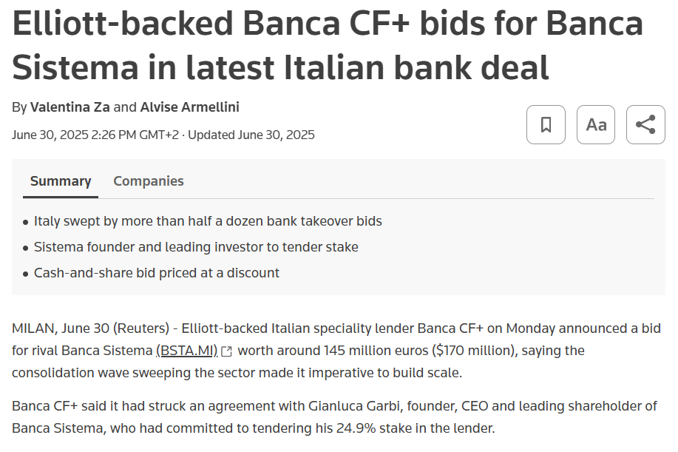

Slide 9
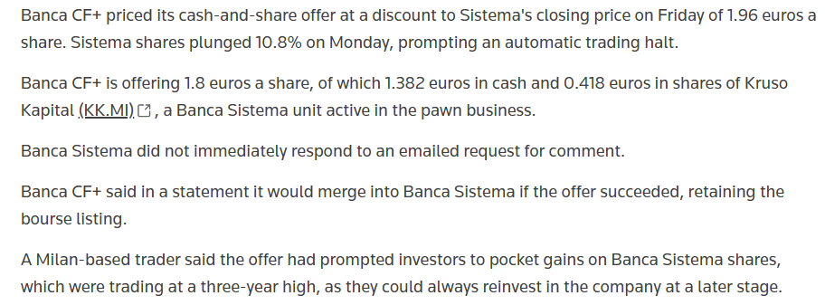

Slide 10
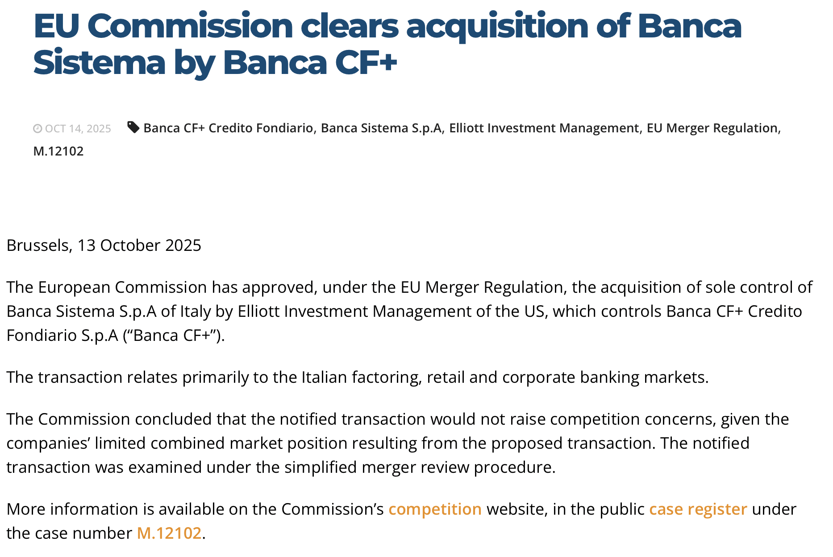

Slide 11
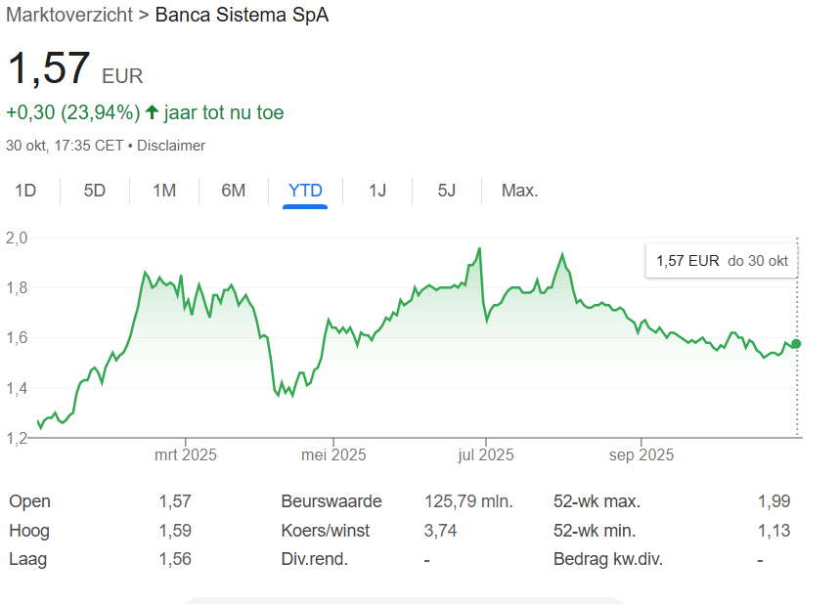

Slide 12
Ratio's + Peers
Banken | Banca Sistema S.P.A | banca populare di sondrio | finecobank
K/W ( P/E) | 4,82 | 10,9 | 19,6
Enterprise value/ Omzet | 0,97 | 3,9 | 9,46
Divident rendement | 4,78% | 7,63% | 3,84%
marktcapitalisatie | 125mln | 6,73miljard | 12,17miljd

Slide 13
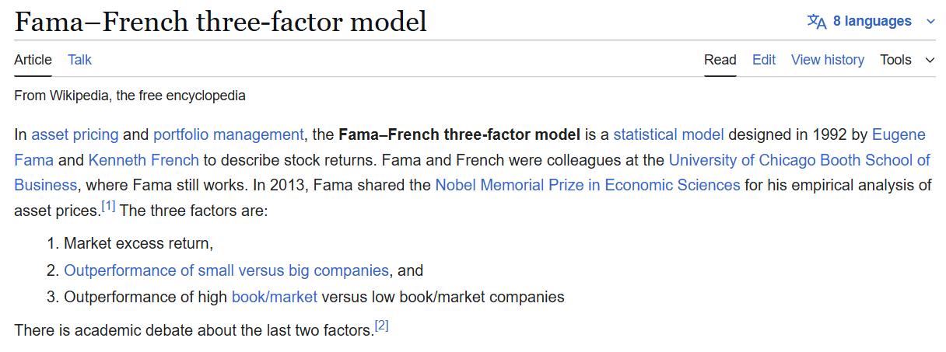

Slide 14
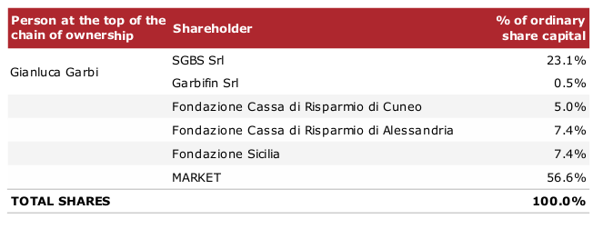
Aandeelhouderstructuur

Slide 15

Kruso Kapital

Slide 16

Kruso Kapital
Dochteronderneming
Lenen tegen onderpand
Uitbreiden naar Griekenland en Portugal
Sinds 2024 beursgenoteerd
Stabiele winst en cashflow
Jaarlijkse groei: 2023: 19%, 2024: 25%
€ 4,4 miljoen winst
Market cap: € 42,6 miljoen

Slide 17
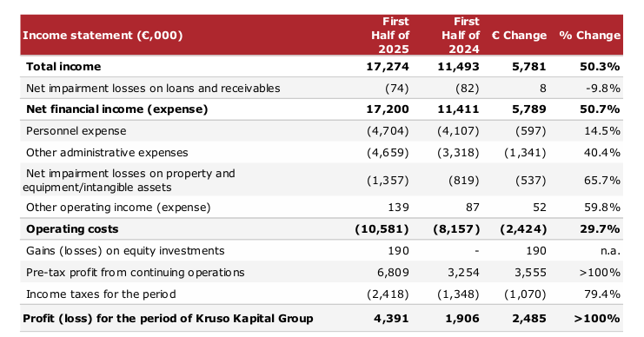

Slide 18
Aankoopvoorstel
250 aandelen @ Marketprijs (€1,57)
Satellietportefeuille
Verkoopdoel: €1,85

Slide 19
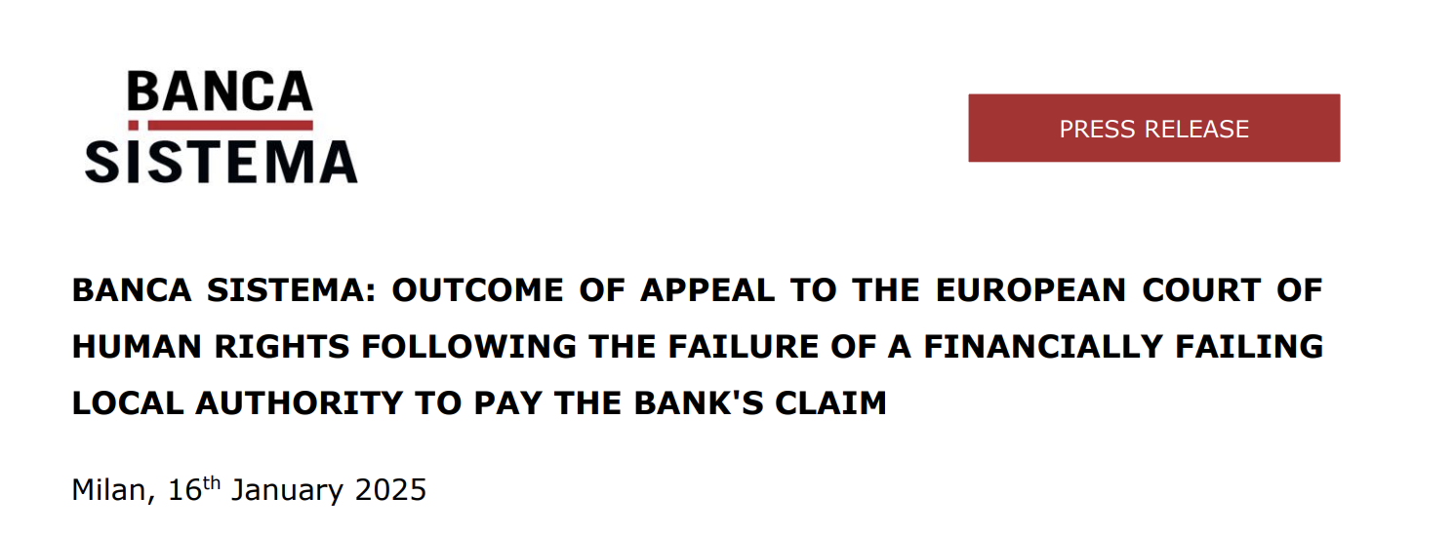
Rechtzaak
Rechtzaak tegen lokale autoriteit: Niet-nakoming erkende betalingsverplichtingen
Betalingsverplichtingen bevestigd in definitieve rechterlijke uitspraken
Totaalbedrag: €61 miljoen hoofdsom + vertraagde rente geschat op €43,7 miljoen
Vergelijkbare procedures voor een totaal som van ong. €46 miljoen (hoofdsom + achterstallige rente)

